Slide 1

Le jeu de la marchande
GROUPE MISSION MATERNELLE

Slide 2
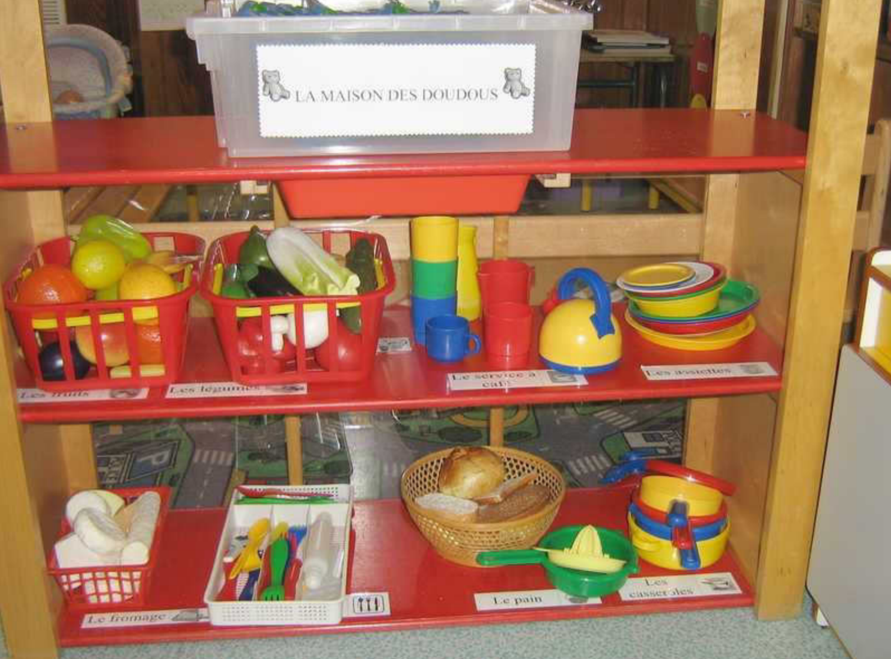
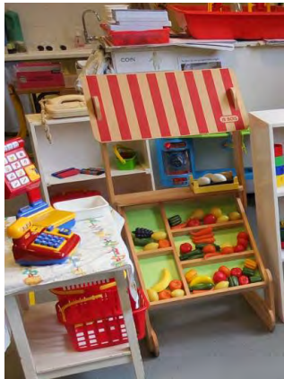
Situation 1 : description des images

Slide 3

JEU SYMBOLIQUE DE LA MARCHANDE.
Approcher les quantités et les nombres :
Itération du nombre
Comparaison de collections
Décomposition du nombre
Modalités d’apprentissage :
Apprendre en jouant
Apprendre en résolvant des problèmes

Slide 4
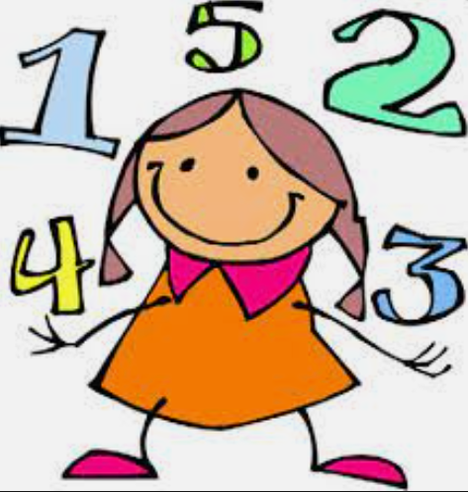
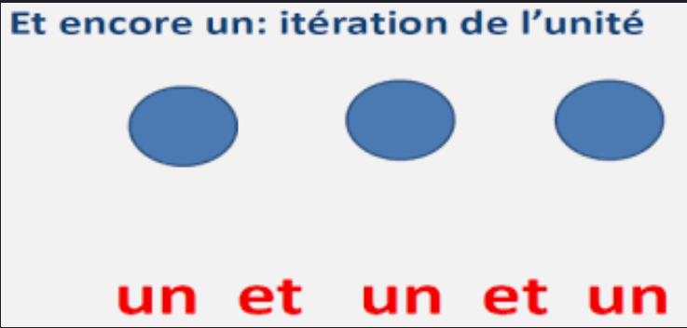
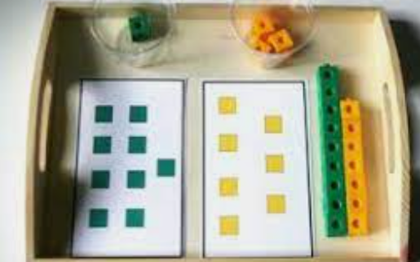
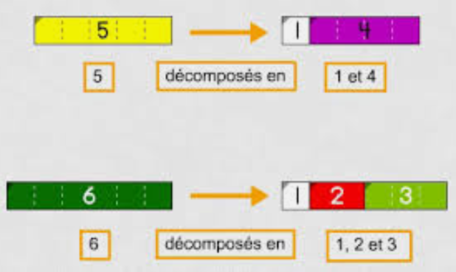
Approcher les quantités et les nombres :
Itération du nombre
Comparaison de collections
Décomposition du nombre

Slide 5
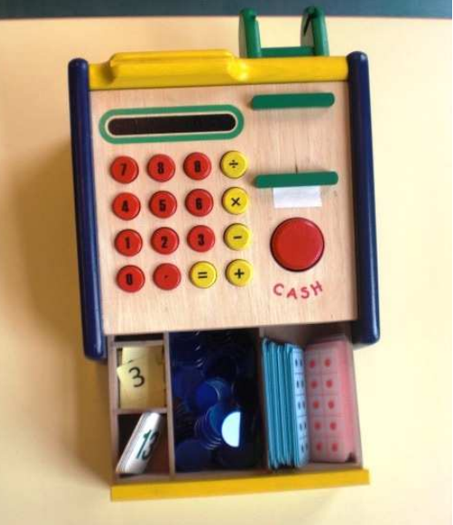
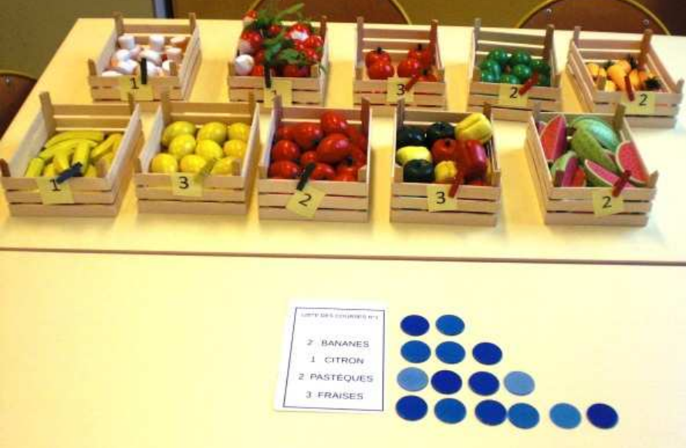
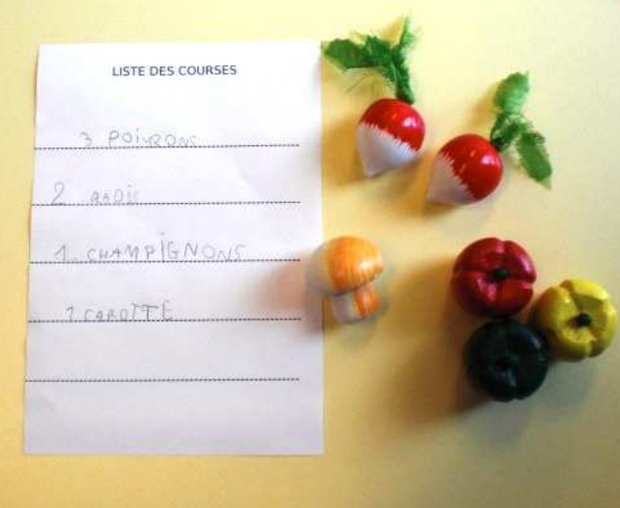
Situation 2 :

Slide 6
Cadre de référence:
-Programmes
-Eduscol…

Slide 7
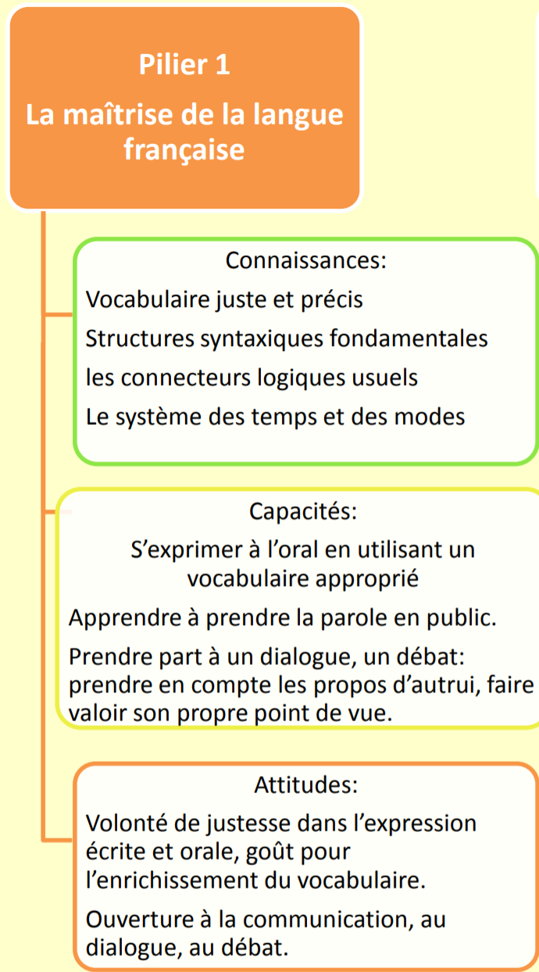
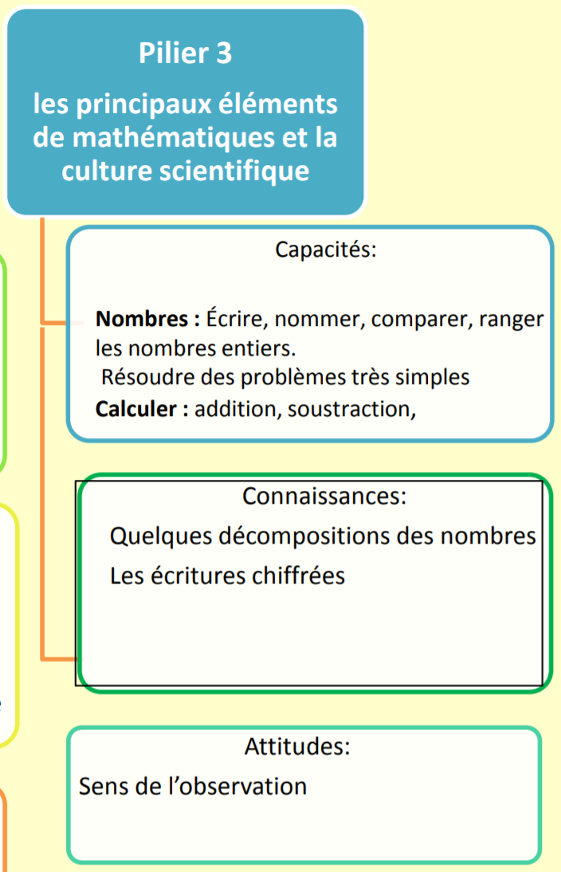
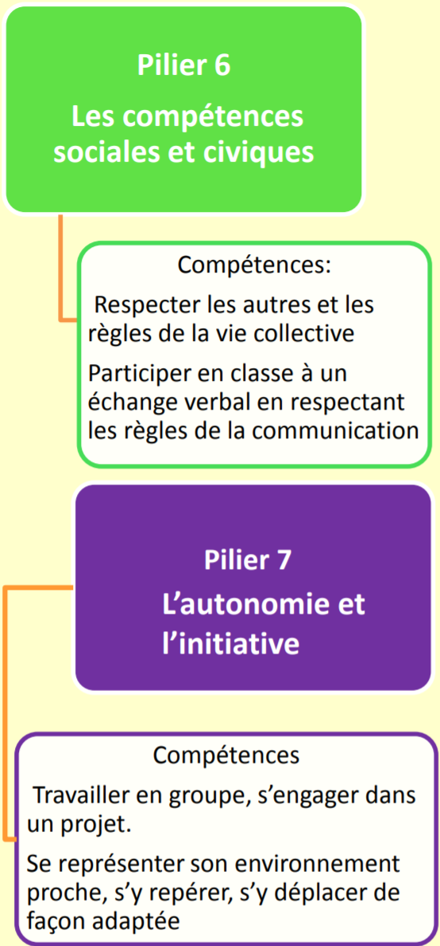

Slide 8
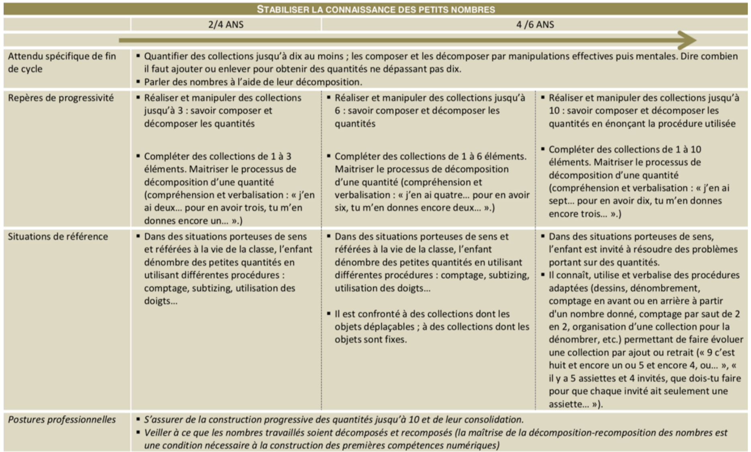

Slide 9
Documents ressources
-Extraits ou photo des ouvrages
-Noms des chercheurs ou pédagogues

Slide 10
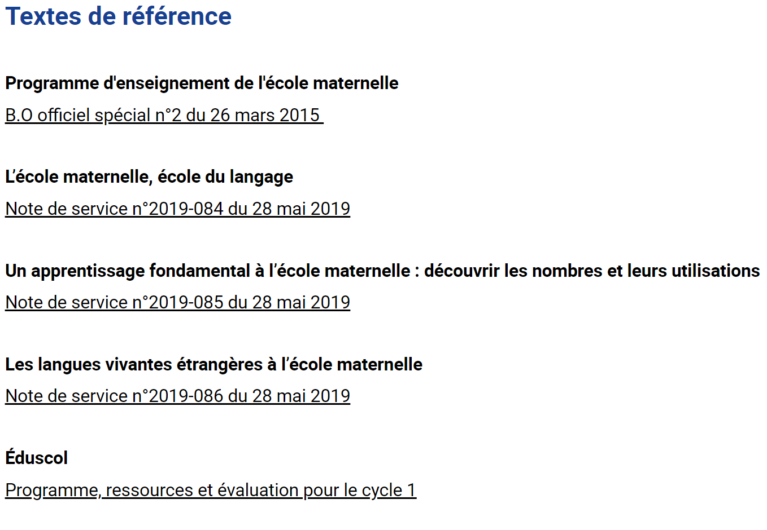


Slide 11
Les contenus écrits, schémas, tableaux, photos, films

Slide 12
L’épicerie
Le coin épicerie peut naturellement être mis en relation avec le coin cuisine. Il en est de même pour l’espace restaurant.
Une étagère, un placard, permettent de ranger les ingrédients utiles à la préparation des repas ; un panier, un cabas et un porte-monnaie avec quelques pièces ou jetons, complètent le nécessaire à la pratique de jeux de rôles. Dans leurs jeux, les enfants développent le rôle de celui qui fait les courses.
L’aménagement d’un magasin ou d’un étal de marché devient rapidement nécessaire.
Les recettes réalisées en classe nourrissent l’imitation différée et créent un enchaînement logique entre la réalisation de la recette et l’achat des ingrédients.
Une sortie au marché ou des achats organisés dans un magasin pour un projet comme un petit déjeuner avec les parents, complètera favorablement le dispositif.
À partir de là, une étude des différents fruits et légumes et une découverte des aliments de base de la cuisine tels que la farine, le sucre, le sel... s’effectueront logiquement

Slide 13
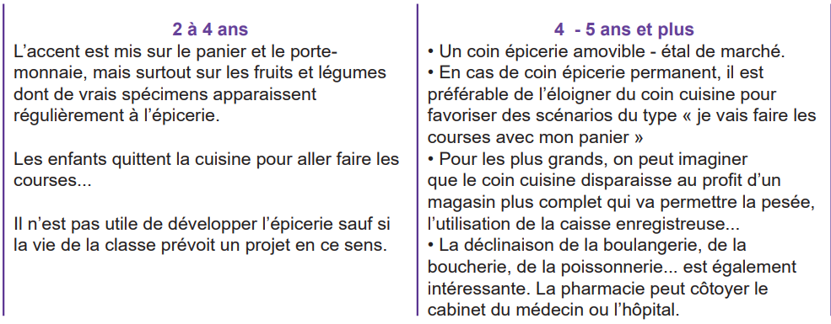
Aménagement de l’espace :
Il n’est pas toujours possible d’avoir l’espace suffisant pour proposer simultanément la cuisine et l’épicerie. Une organisation dans laquelle le dispositif épicerie est amovible est alors envisageable.
Un étal de marché ou un camion d’épicerie sont installés à la demande. Un grand carton permet de remiser la marchandise et le matériel nécessaires.

Slide 14
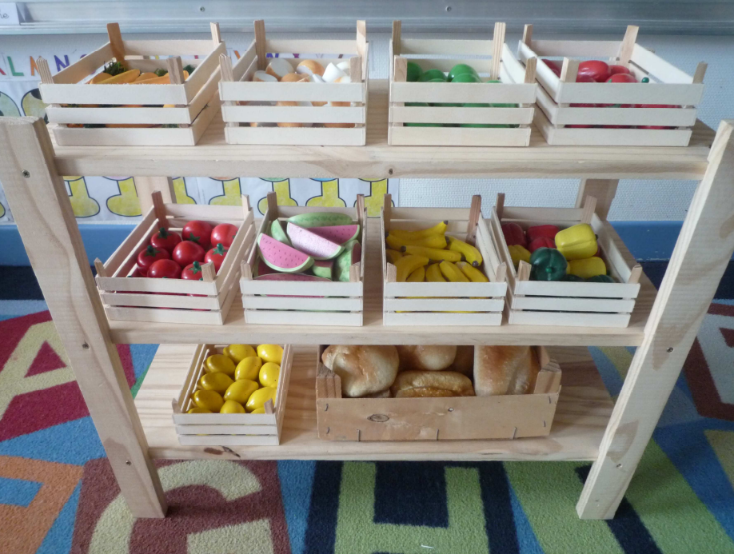
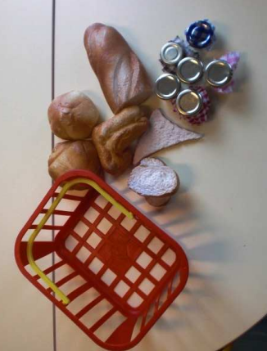
Le coin marchande est équipé de fruits, de légumes, de laitages, de pain et de tout ce que nous souhaitons bien y mettre.
Il tourne dans les classes, une semaine par période avec une progression propre à chaque niveau

Slide 15

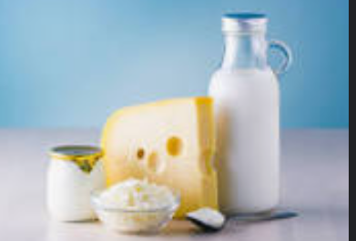
La première semaine, toutes les classes passent au coin marchande, il y a des vrais fruits et légumes.
Les enfants nomment, touchent, sentent, décrivent, catégorisent….et goûtent. Ils associent le vrai fruit ou légume avec sa représentation.
La même démarche est répétée avec les produits laitiers et les autres produits présents dans l’étal.

Slide 16
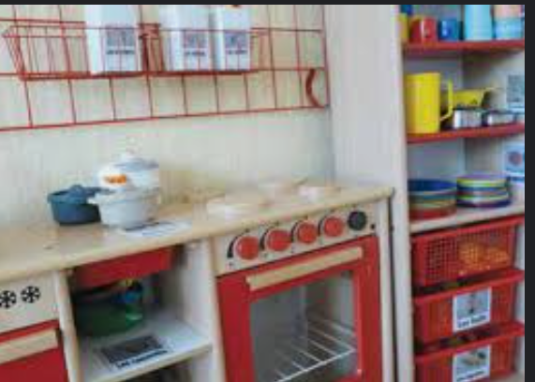
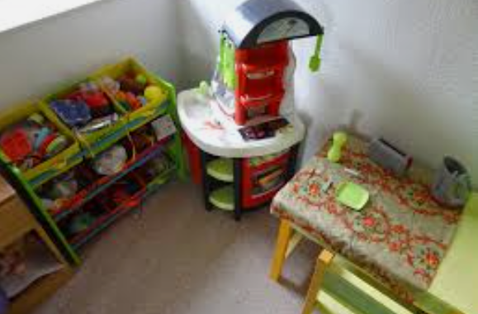
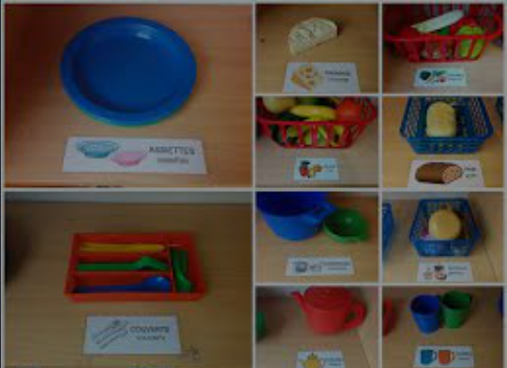
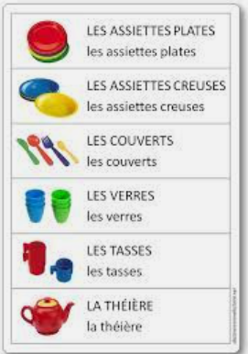
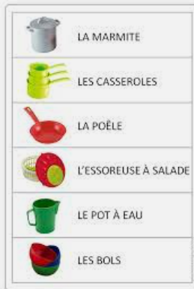
Du coin cuisine au coin marchand

Slide 17
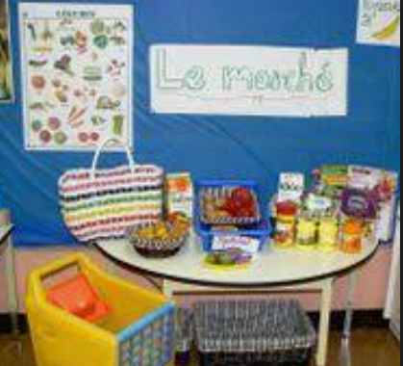
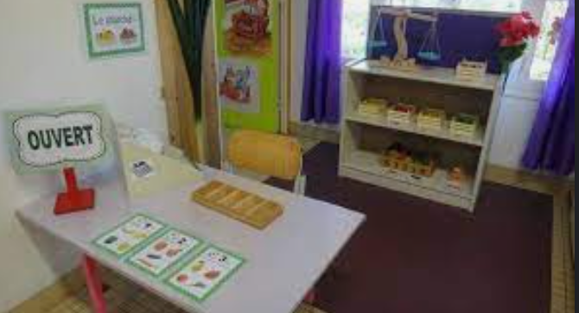
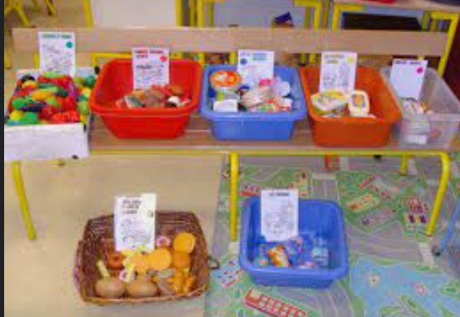
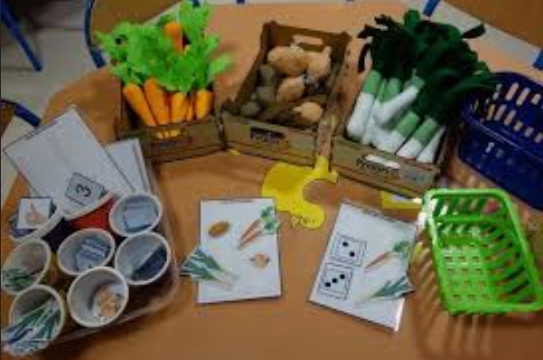
L’aménagement du coin marchand :

Slide 18
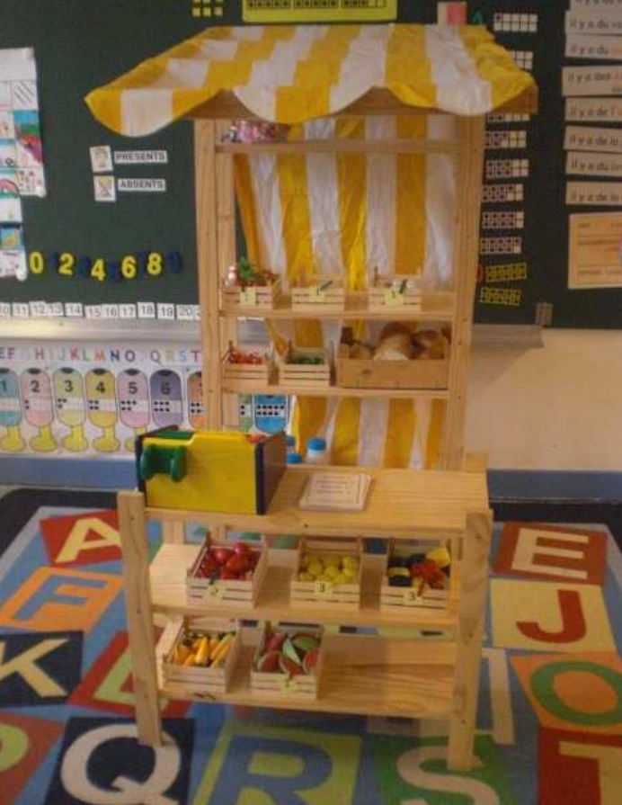
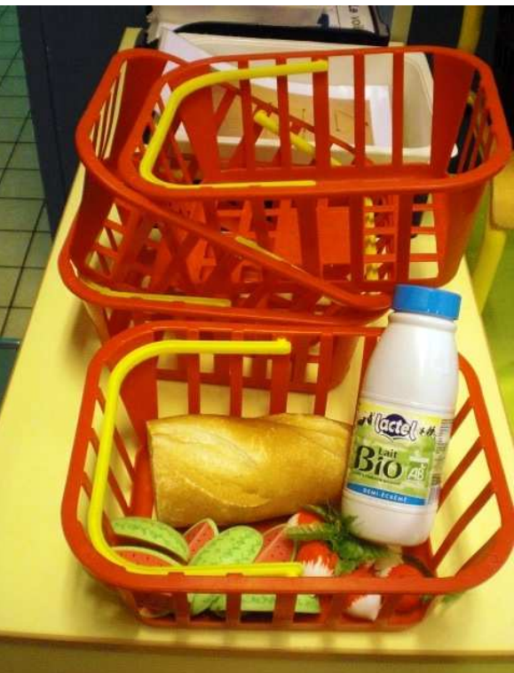
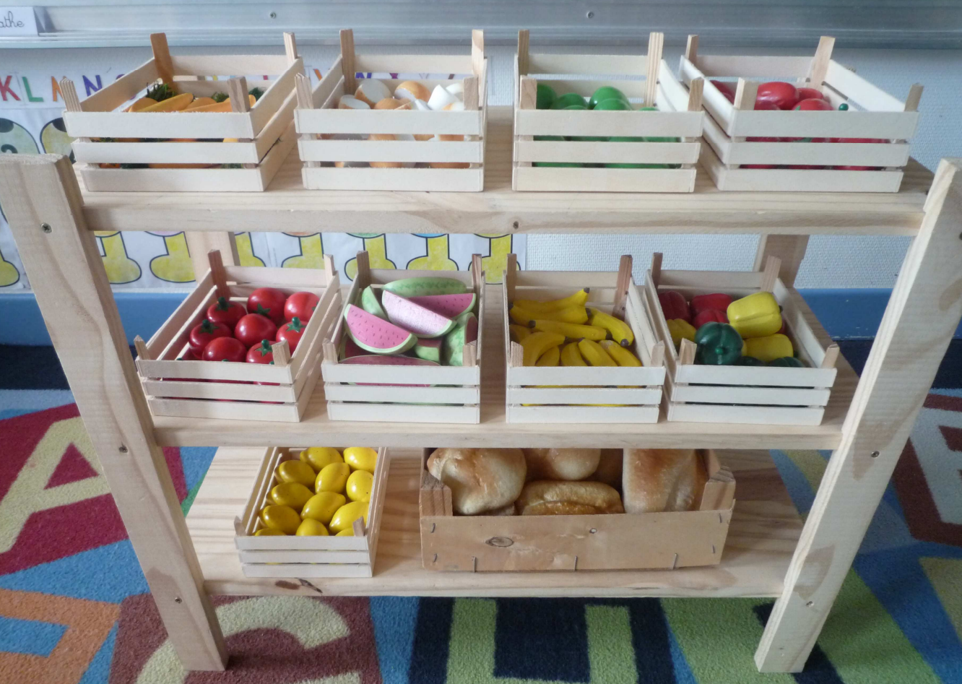
Jeu libre : Première étape d’appropriation par les élèves de cet espace et mise en place du vocabulaire avant d’entrer dans les apprentissages spécifiques concernant la construction du nombre

Slide 19
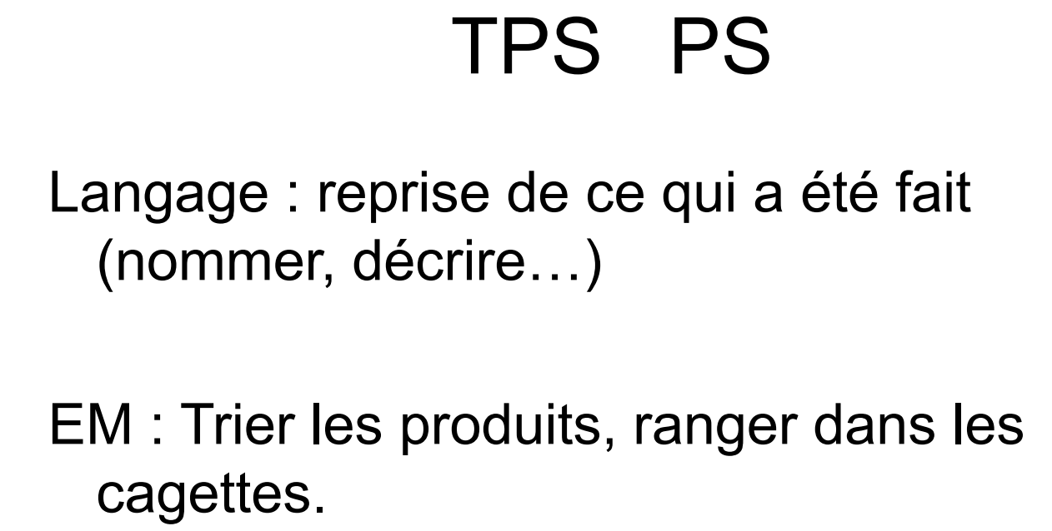
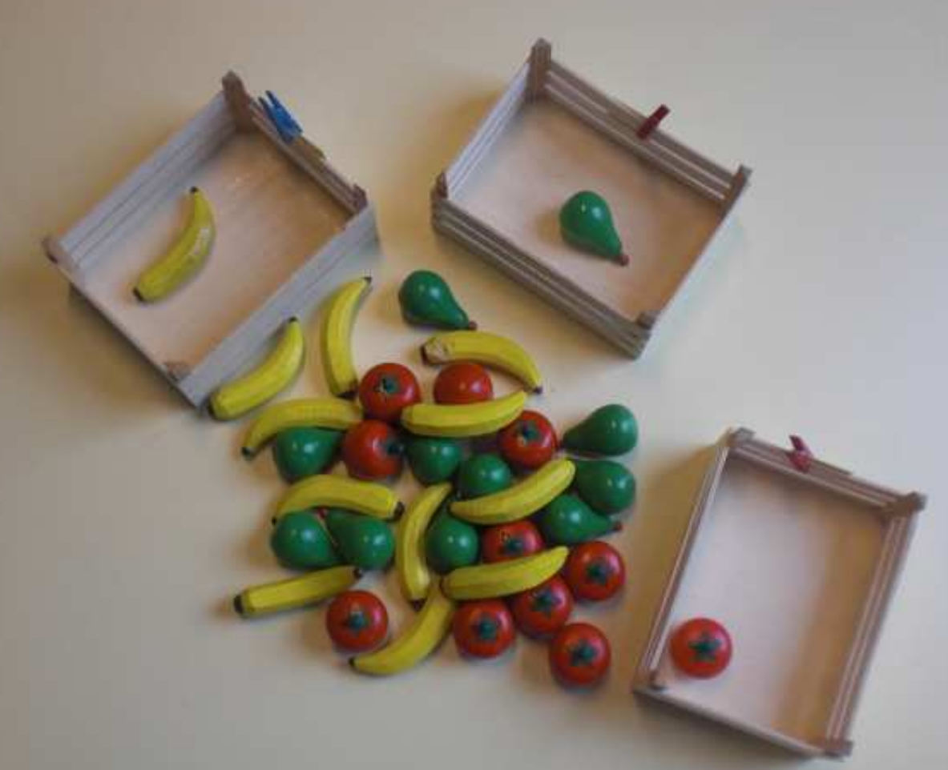
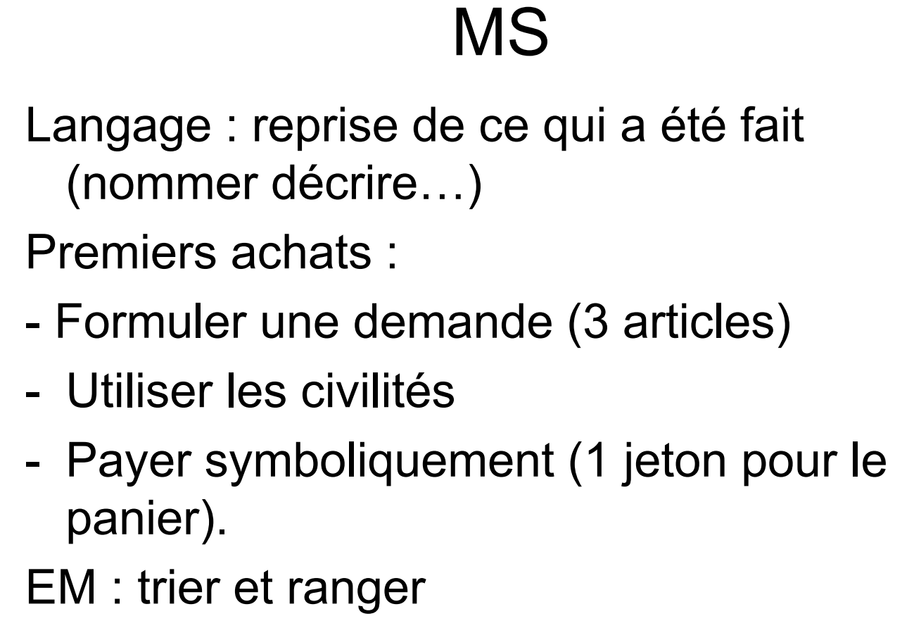
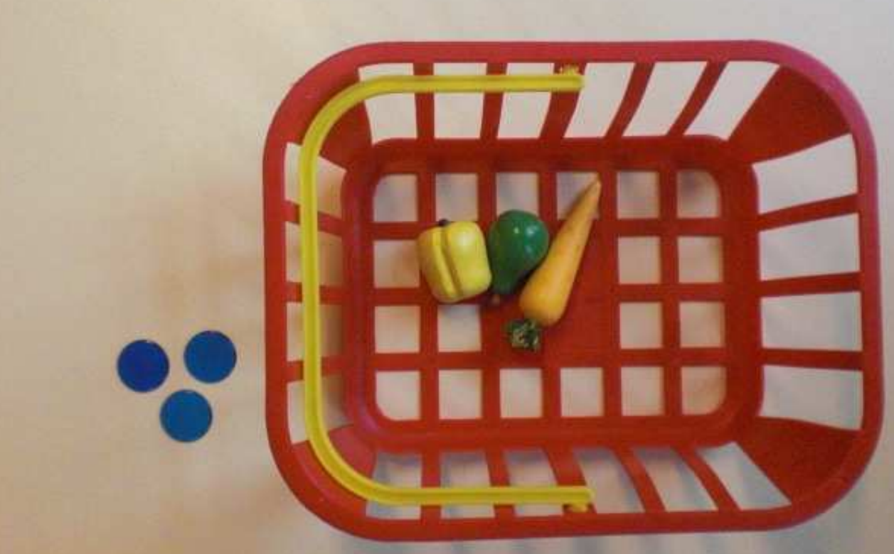

Slide 20
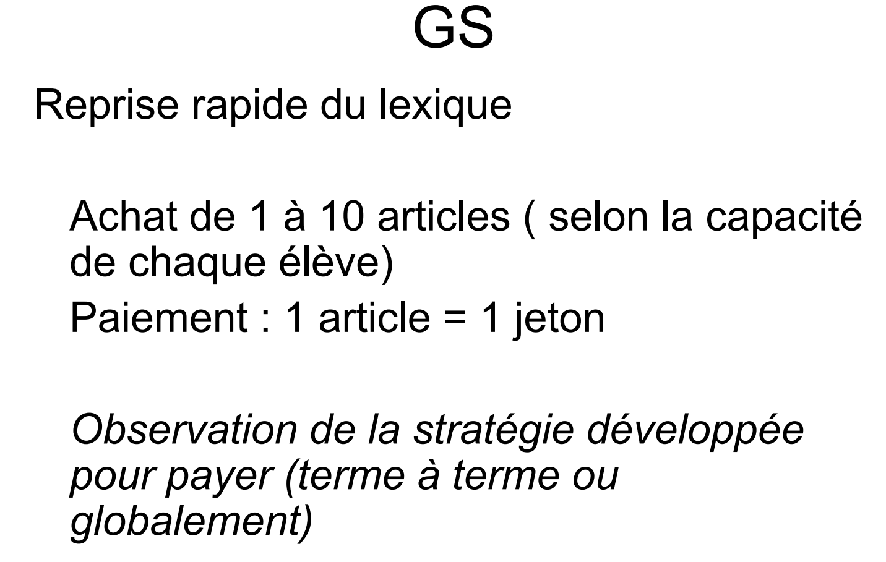
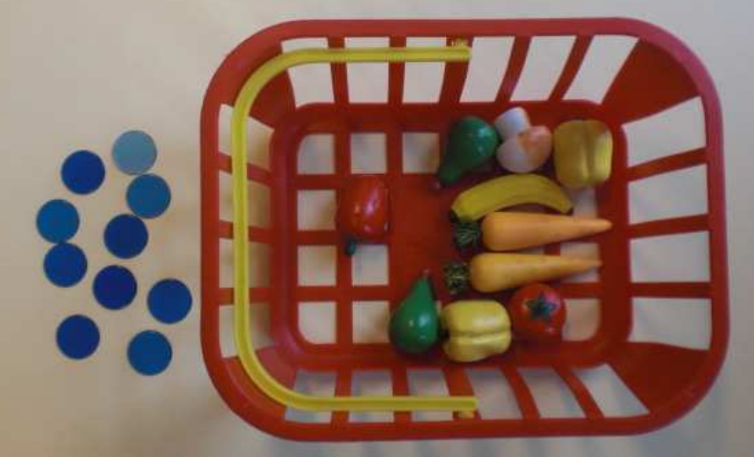
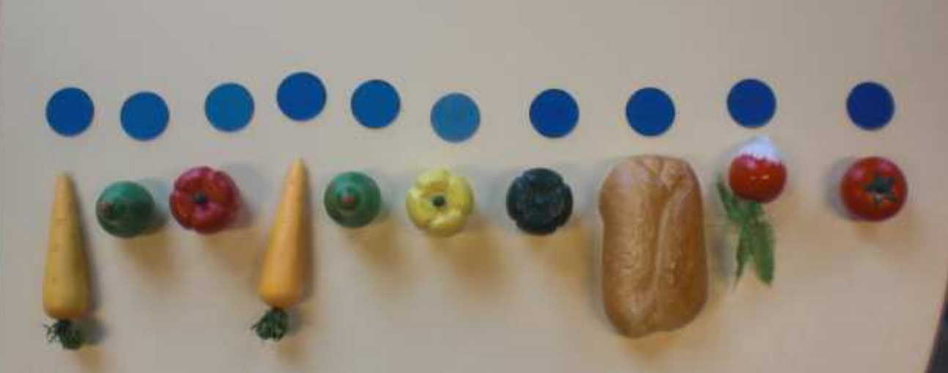

Slide 21
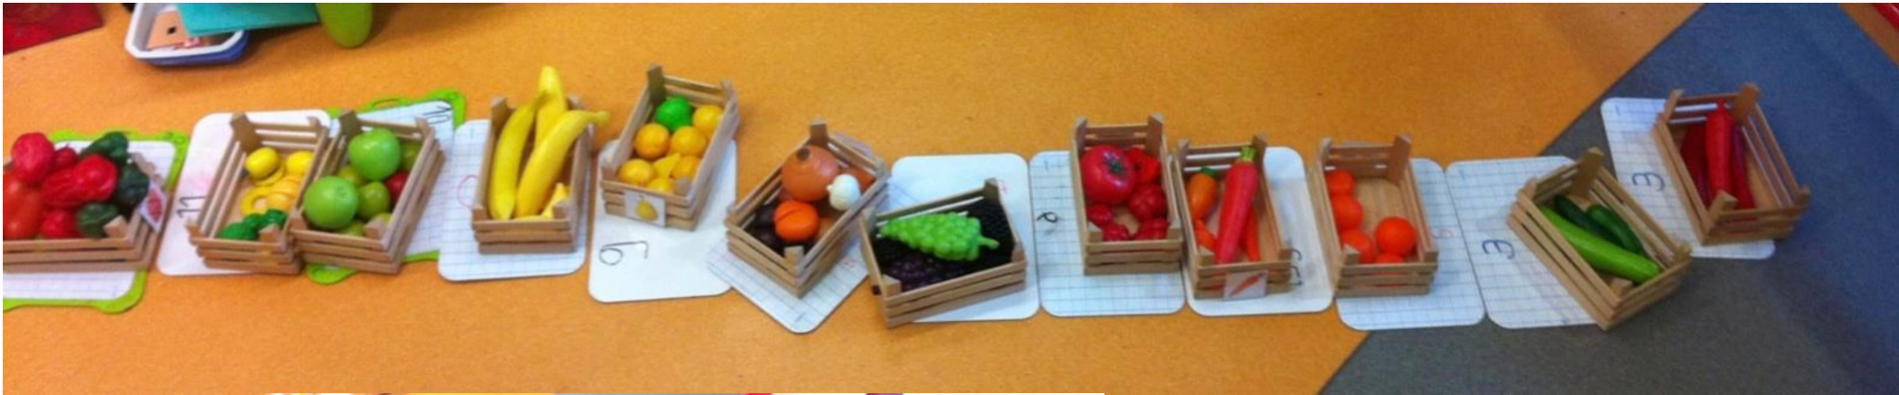
Du jeu libre au jeu structuré : trier pour ranger le coin marchand
o Déterminer des caractéristiques communes à des lots d’objets (ne pas orienter les critères de tri)
o Déterminer un tri cohérent avec l’espace marchand
o Étiqueter ce tri (suivant l’âge avec photos, images, écrits)
o Étiqueter avec le prix des objets (MS/GS)
o Faire l’inventaire de tout ce qui est dans le coin marchand, le marchand doit connaître son stock.

Slide 22
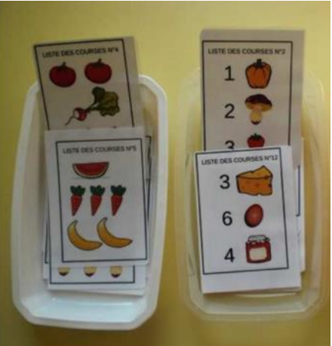
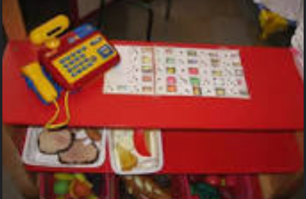
Du jeu libre au jeu structuré à partir de listes de courses :
o préparer un panier en rapport avec une commande : orale écrite (à partir de représentations et de nombres écrits en chiffres)

Slide 23
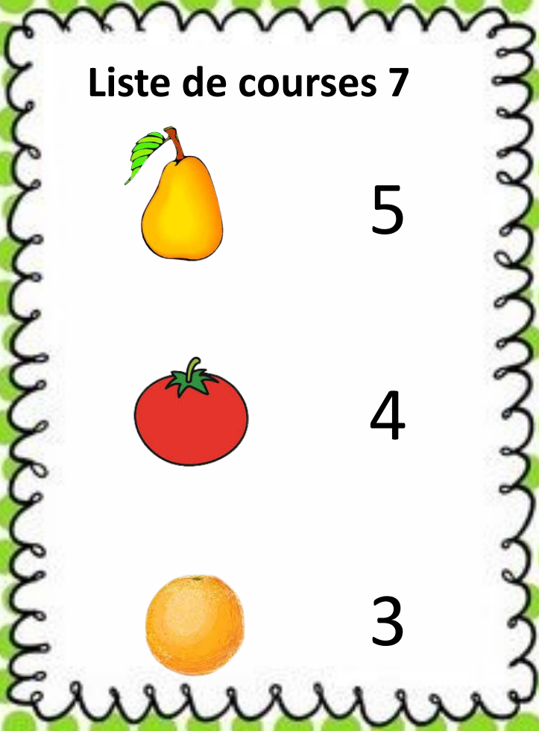
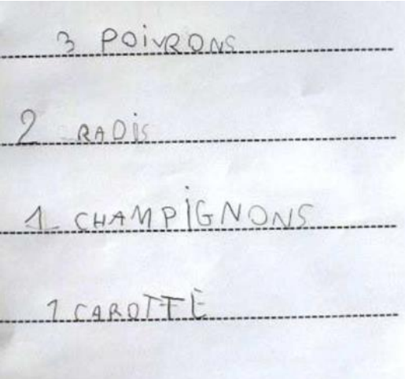
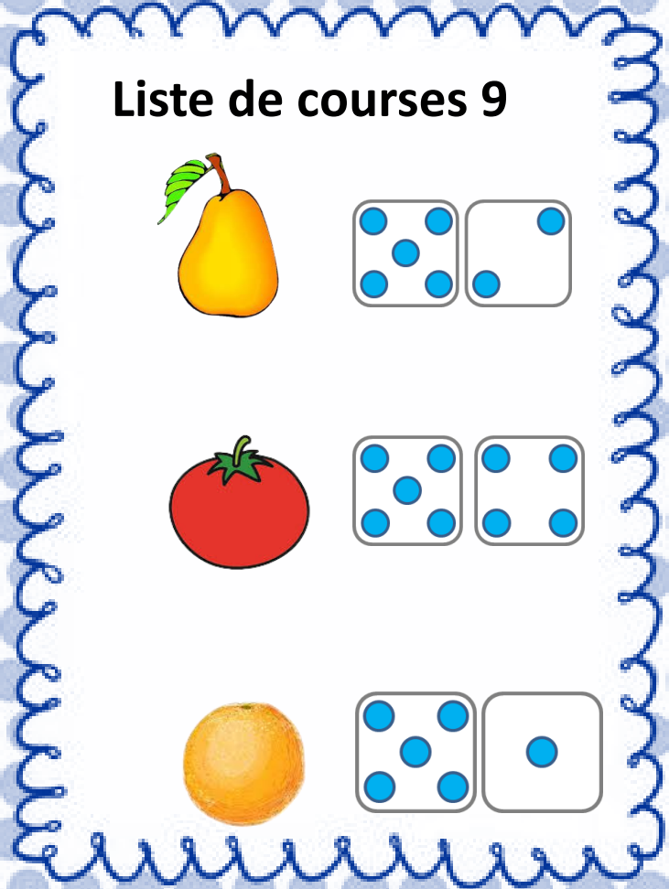
produire une liste de commissions pour les autres en associant des chiffres et des représentations en encodant ou recopiant des mots du lexique associés à des chiffres concernant la quantité

Slide 24
Du jeu libre au jeu structuré en manipulant dans des situations simples d’ajout et de retrait pour faire les courses :
o Progressivité dans les prix : tous les aliments coûtent 1 euro, les aliments ont des prix de 1 à 5 euros, les aliments ont des prix allant de 1 à 10 euros pièces (permet de travailler les compléments du nombre)
o Progressivité pour payer ses courses :
utilisation de jetons 1 jeton/ 1 euro
de pièces de 1/ 2 euros
introduction de billets de 5/ 10 euros.

Slide 25
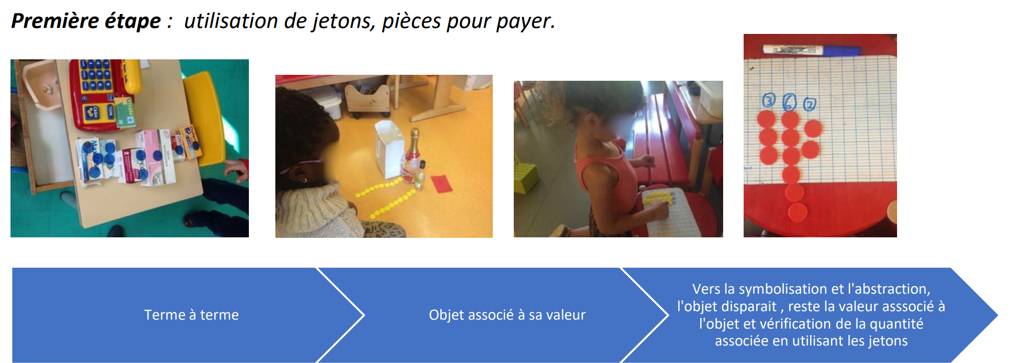
Il est important de passer de la manipulation à l’abstraction en GS Faire les courses en respectant une somme donnée (résolution de problèmes)
Consigne : acheter pour X € (différenciation : adapter la somme aux capacités de chacun)
L’enfant doit justifier et valider sa réponse, cette étape est primordiale pour sortir du faire et aller vers la résolution de problème et l’abstraction.

Slide 26
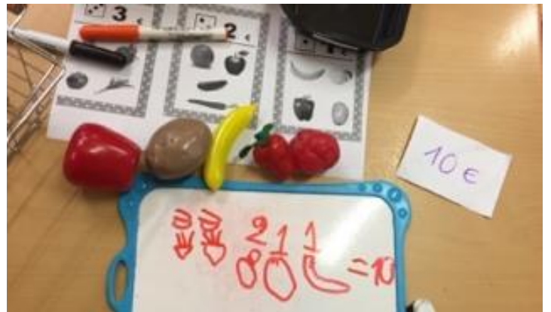
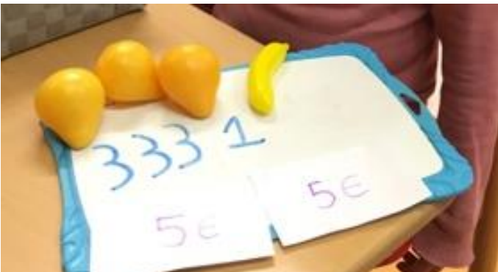
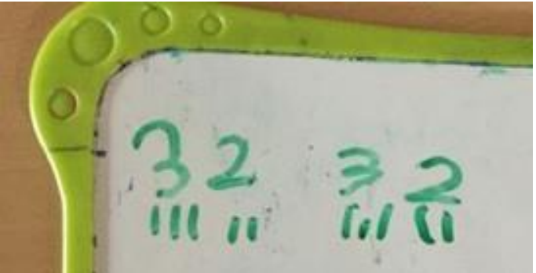

Slide 27
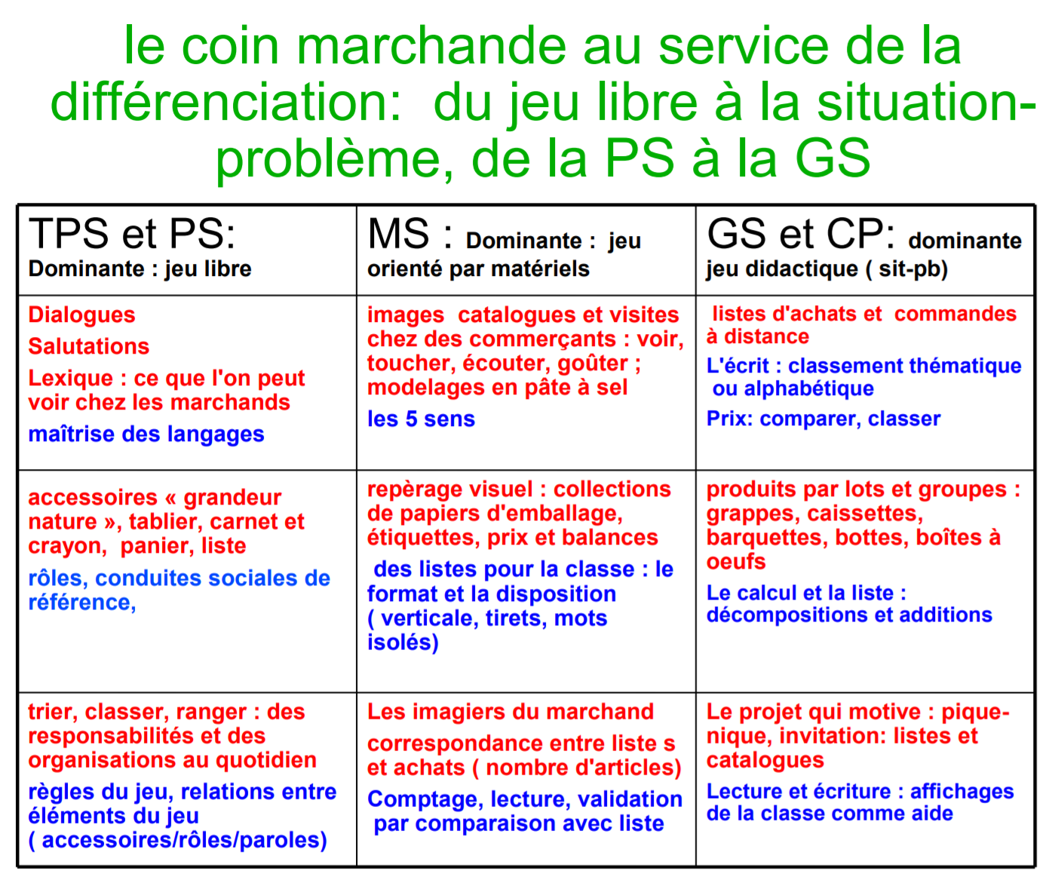

Slide 28
Les contenus écrits, schémas, tableaux, photos, films

Slide 29
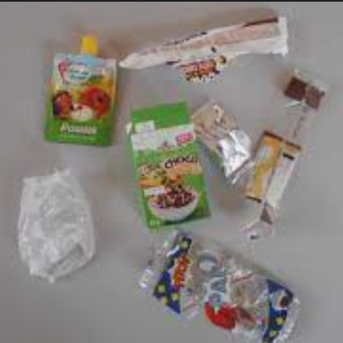
Le matériel :
Le matériel induit fortement l’orientation que l’on souhaite donner à cet espace. Le choix est déterminé par les progressions de l’enseignant dans les domaines impliqués.
Si l’accent est mis sur l’entrée dans l’écrit par l’observation des emballages, le choix de ces derniers conditionnera la richesse des liens et des inférences que l’enfant sera en mesure d’effectuer.

Slide 30
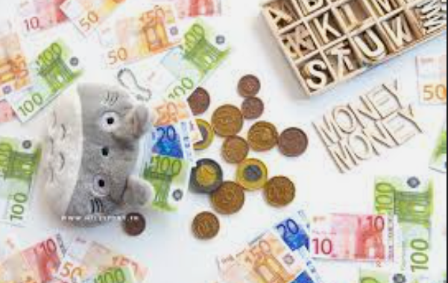

Le matériel :
Si l’objectif est de travailler la numération, il est intéressant de bien indiquer des quantités sur les emballages, ou de faire des paquets ou des lots nécessitant un comptage. Les boîtes à oeufs, packs de bouteilles ou tablettes de chocolat offrent de nombreuses situations propices à la construction du concept de nombre.
Le porte-monnaie tient aussi un rôle important, moyennant des adaptations permettant de comprendre des règles d’échanges de plus en plus complexes. Les prix sont indiqués sur les produits ou les boîtes.
Une déclinaison des différentes écritures (doigts, constellations, chiffres) permet de gérer la diversité des élèves.

Slide 31



Slide 32


Slide 33

En conclusion :
Les épiceries font de moins en moins partie du quotidien des enfants. Il serait plus juste de parler de « rayon épicerie » et d’envisager des scénarios vécus dans les petites et moyennes surfaces.
D’autres rayons pourraient alors être proposés au cours du cycle 1, rayon jouet, livres, vêtements, accessoires de maison, etc.

